Slide 1
Hệ thống thông tin văn phòng
Nhóm

Slide 2
01.
Giới thiệu

Slide 3
Giới thiệu
Phong trào hướng tới tự động hoá trong công việc thường được gọi là tự động hóa văn phòng (OA). Tự động hóa văn phòng được thực hiện nhờ sự kết hợp giữa phần cứng và phần mềm .
Trong suốt 30 năm qua , việc hướng tới tự động hóa trong công việc đã giúp nâng cao hiệu suất làm việc rất nhiều.
Những tổ hợp công nghệ thông tin có tác động mạnh mẽ đến hoạt động hàng ngày của văn phòng được gọi là hệ thống thông tin văn phòng (OIS).

Slide 4
02.
Tự động hoá văn phòng

Slide 5
Tự động hoá văn phòng
Nguồn gốc của tự động hóa văn phòng có thể được bắt nguồn từ đầu những năm 1960.
Thuật ngữ thể hiện khái niệm rằng hoạt động văn phòng tập trung vào việc xử lý các từ.
Mục đích là thu hút sự chú ý tương tự đối với các sản phẩm văn phòng được sử dụng trên máy tính và xử lý dữ liệu.
Kể từ khi ra mắt xử lý văn bản, các công nghệ khác đã được áp dụng cho công việc văn phòng.
Nó bao gồm tất cả các hệ thống điện tử chính thức và không chính thức chủ yếu liên quan đến việc truyền thông tin đến và đi từ người trong và ngoài tổ chức.

Slide 6
03.
Văn phòng và hệ thống văn phòng

Slide 7
Văn phòng và hệ thống văn phòng
1. Tính chất của văn phòng
Văn phòng là nơi tập trung các nhân viên và chuyên viên trực thuộc, thư ký, văn thư thực hiện các công việc quản lý và hành chính .
Có 5 kiểu nhân viên văn phòng:
Người quản lý
Nhân viên chuyên nghiệp
Chuyên gia đường dây
Thư ký
Nhân viên văn thư

Slide 8
Văn phòng và hệ thống văn phòng
2. Sự phát triển của các hệ thống văn phòng
Giữa năm 1960 công nghệ thông tin trong văn phòng là máy đánh chữ, sao chép điện thoại và máy công điện.
Năm 1964, word processing đã xuất hiện.
Cuối 1960 đầu 1970 ra đời máy vi tính

Slide 9
Các loại hệ thống tự động hoá văn phòng
04.

Slide 10
1. Hệ thống quản lý tài liệu
Hệ thống quản lý tài liệu là các công cụ dựa trên máy tính cung cấp quyền truy cập vào kho lưu trữ dữ liệu, bất kể chúng xuất phát hay vị trí.
Các hệ thống liên lạc này bao gồm xử lý văn bản, chế bản điện tử, bộ nhớ lưu trữ, tái bản, lưu trữ thông tin đồ họa và đa phương tiện
Các hệ thống như vậy cho phép nhân viên kiểm soát, điều phối và quản lý tốt hơn vô số tài liệu điện tử được sử dụng trong việc ra quyết định.

Slide 11
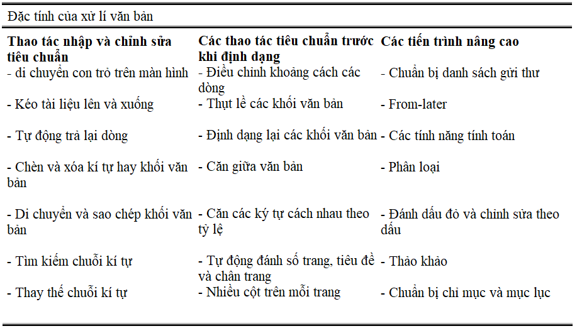
1. Hệ thống quản lý tài liệu
A, Xử lý văn bản
Công nghệ hệ thống văn phòng được sử dụng rộng rãi và được công nhận là xử lý văn bản.
Trình xử lý văn bản cho phép tạo và chỉnh sửa tài liệu, với sự hỗ trợ của bộ nhớ xử lý và thiết bị hiển thị của hệ thống máy tính.

Slide 12
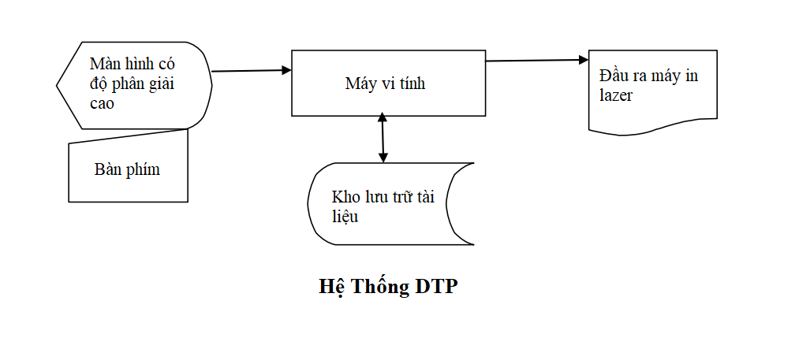
1. Hệ thống quản lý tài liệu
B, Chế bản điện tử
Chế bản điện tử là việc sử dụng máy tính để chuẩn bị đầu ra được in.
Nó bao gồm một cấu hình máy vi tính. Cấu hình bao gồm một màn hình ống tia âm cực có độ phân giải cao và một máy in laser, và được điều khiển bởi phần mềm DTP.
Các ứng dụng của DTP:
Ứng dụng quản trị
Ứng dụng kỹ thuật

Slide 13
1. Hệ thống quản lý tài liệu
C, Bộ nhớ lưu trữ
Một trong những chức năng quan trọng trong văn phòng là lưu trữ.
Bốn công nghệ phổ biến được sử dụng để lưu trữ tài liệu lưu trữ là:
Băng từ
Vi phim đầu ra của máy tính(COM)
Đĩa quang
Đĩa mềm

Slide 14
1. Hệ thống quản lý tài liệu
D, Tái bản
Reprographics là quá trình sao chép tài liệu nhiều bản sao.
Nhân viên văn phòng thường chịu trách nhiệm tạo nhiều hơn một bản sao
Tuy nhiên, hầu hết thời gian, một máy photocopy được sử dụng cho nhiều bản sao.
Loại thiết bị tinh vi nhất hiện nay là hệ thống máy photocopy thông minh.

Slide 15
1. Hệ thống quản lý tài liệu
E, Lưu trữ thông tin đồ hoạ
Lưu trữ thông tin đồ họa là một loại hệ thống quản lý tài liệu chuyển đổi dữ liệu giấy, vi phim, vi phim và điện tử thành hình ảnh kỹ thuật số có thể được in, fax hoặc xem trên màn hình máy tính.
Ưu điểm chính của lưu trữ thông tin đồ họa là giảm chi phí lưu trữ.

Slide 16
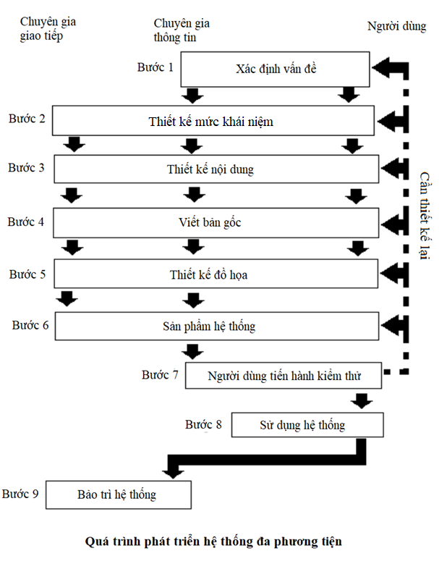
1. Hệ thống quản lý tài liệu
E, Đa phương tiện
Phát triển hệ thống đa phương tiện

Slide 17
2. Hệ thống truyền thông
Các hệ thống giao tiếp được sử dụng trong hệ thống tự động văn phòng:
Trao đổi dữ liệu điện tử(EDI): là việc chuyển giao dữ liệu điện tử từ một cơ quan đến cơ quan khác.
Thư điện tử(E-mail)
Dịch vụ thư điện tử.
Thư thoại
Bản fax
Internet
Extranets
Bộ vị tài nguyên chung(URL)
Công cụ tìm kiếm web
Plug-ins

Slide 18
3. Hệ thống hội nghị từ xa
Hệ thống này cho phép những người cách nhau về thời gian và không gian, có thể trao đổi ý kiến ​​bằng cách sử dụng âm thanh, video và các phương tiện hội nghị từ xa khác.
Hệ thống này giúp giảm chi phí vận hành và tăng hiệu suất vì những người tham gia không cần phải gặp mặt trực tiếp
Hội nghị âm thanh(audio conferencing)
Hội nghị truyền hình(video conferencing)
Hội nghị máy tính(computer conferencing)
Truyền hình trong nhà(in-house television)
Làm việc từ xa (telecommuting)

Slide 19
4. Hệ thống hỗ trợ văn phòng
Cung cấp một số hệ thống quan trọng để quản lý tài liệu, trao đổi thông tin và tổ chức các cuộc họp.
Ngoài ra, một số ứng dụng khác giúp điều phối và quản lý hoạt động của các nhóm làm việc
Phần mềm nhóm
Bộ tổ chức máy tính để bàn
Máy tính hỗ trợ thiết kế
Bảng tin điện tử

Slide 20
05.
Văn phòng tích hợp

Slide 21
Văn phòng tích hợp
Các gói văn phòng tích hợp có thể được mua hoặc thuê từ các nhà cung cấp phần mềm.
Một gói văn phòng tích hợp có tính năng xử lý văn bản, E-mail và một số công cụ tổ chức .
Điều này có thể đòi hỏi phải tích hợp các phần tử không đồng nhất :
Các sản phẩm phần cứng và phần mềm của các nhà cung cấp khác nhau.
Các giao thức truyền thông khác nhau.
Dữ liệu văn bản, đồ họa, thoại và video.
Các loại ạng máy tính và phần tử mạng khác nhau, ví dụ: LAN, WAN, PBX…

